Slide 1

Проект «PHP-killer»
Интерактивная игра для поиска и уничтожения PHP слоников
Блинов Вадим, Зябрин Максим

Slide 2
Что такое «PHP-killer»?
Проект «PHP-killer» — это динамичная игра, где игроку предстоит сражаться с врагами, представленными в виде слоников PHP. Игра сочетает в себе элементы поиска и стратегии предлагая прохождение уровней в 3D-формате. Проект демонстрирует использование современных библиотек и технологий для создания увлекательного игрового процесса.

Slide 3



Как играть?
Клавиатура
Мышь
W, A, S, D — движение
Повороты и направление взгляда, левая кнопка — стрельба

Slide 4

Библиотеки и инструменты
Pygame
Pandas
Графика и геймплей.
Таблица лидеров.
Math, time, random, collections
Вспомогательные функции.

Slide 5
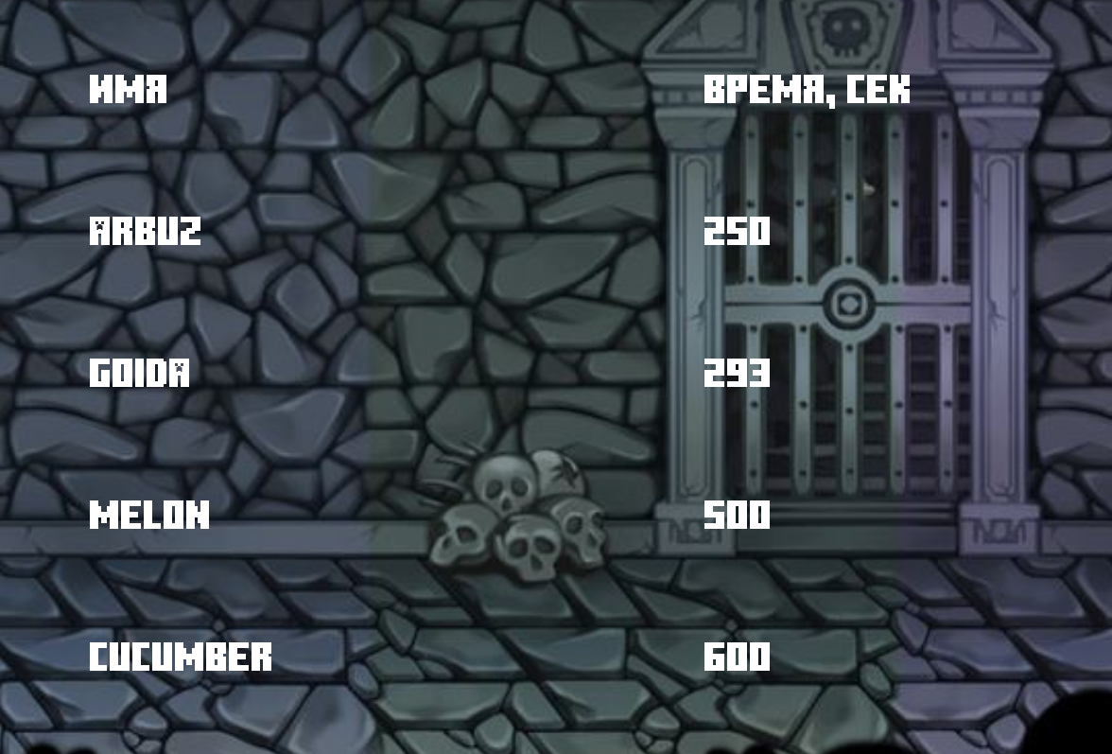
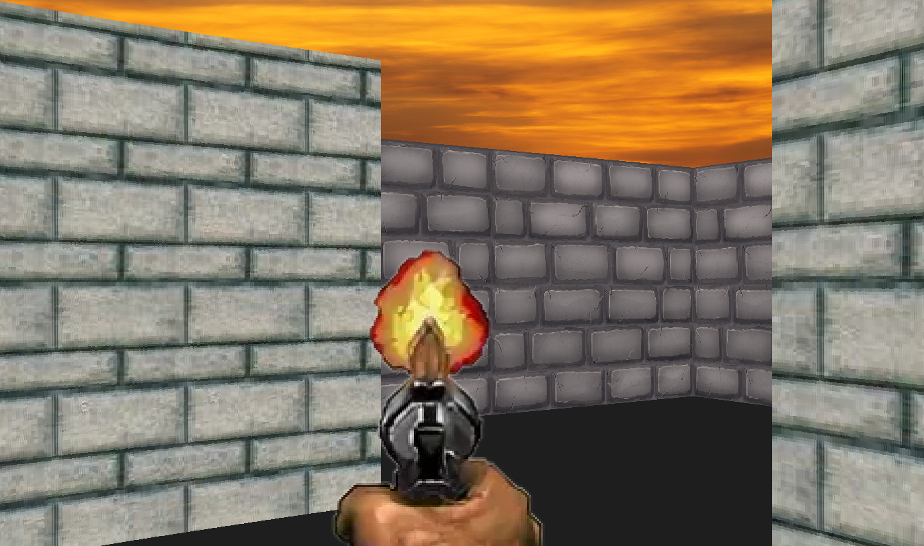
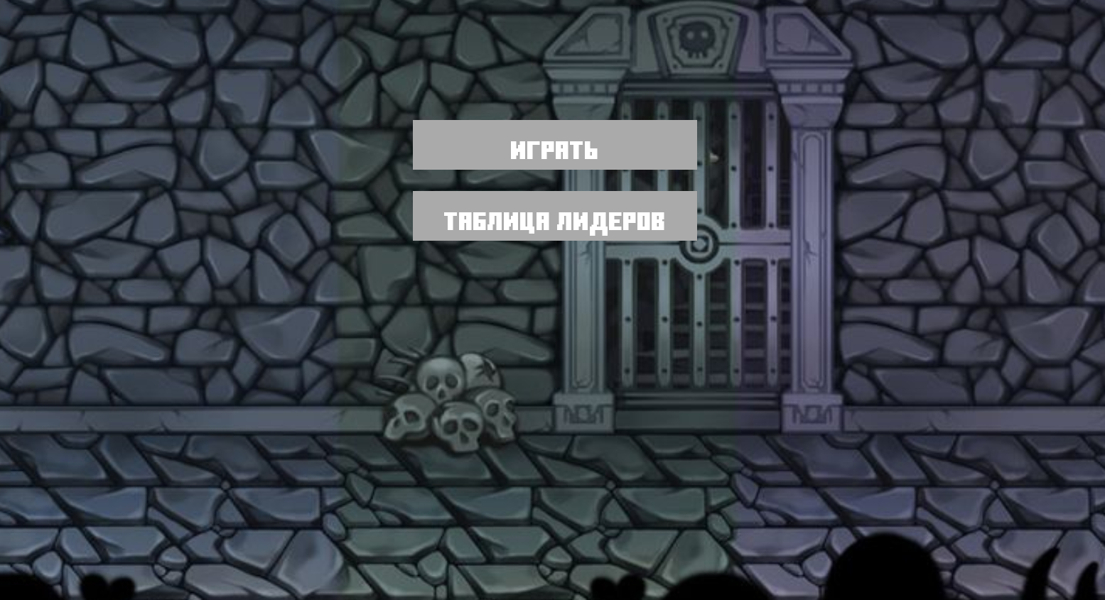
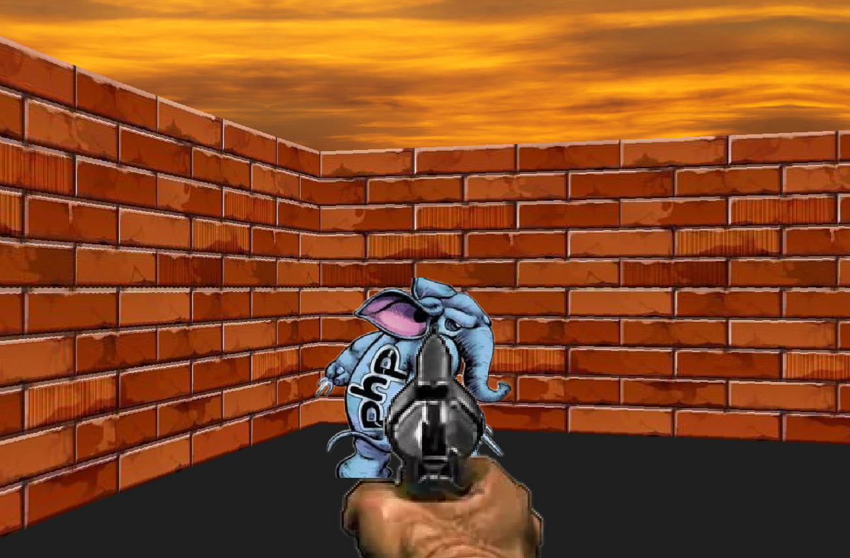
Скриншоты геймплея

Slide 6
Планы на будущее
Основные функции
1
Улучшить алгоритмы рендеринга
Графика
2
Улучшение качества и детализации, посик новых текстур
Новые уровни
3
Разработка новых уровней

Slide 7



Спасибо за внимание!

